Slide 1
業務的one-to-oneという カージナリティ @ClubDB2 2014XmasParty
久保 雅彦 (jflute)

Slide 2
私はだれ？
久保 雅彦
はてなブログ、Twitterでは @jflute
オープンソースプログラマ
DBFluteメインコミッタ
株式会社レイハウオリ
Javaチーム全体教育
株式会社ビズリーチ・株式会社ルクサ
新卒研修・Java/DB周りのフォローイング

Slide 3
ClubDB2登壇経験者
第169回 2013-09-13
ClubDB2でDBFlute語り
http://d.hatena.ne.jp/jflute/20130914/clubdb2

Slide 4
メインテーマ
業務的one-to-oneとは？

Slide 5
能書きたらたら
物理的にはone-to-manyだが、
業務的にはone-to-oneとして
扱うリレーション

Slide 6
たぶん
みんな見たことある

Slide 7
例えば
[会員] と [会員住所]
Aさん | 市原 2004年 – 2008年
| 茂原 2009年 – 2012年
Bさん | 長柄 2007年 – 9999年
※住所が住んだ期間で積み上がる

Slide 8
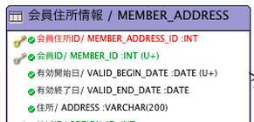
有効期間カラム

Slide 9
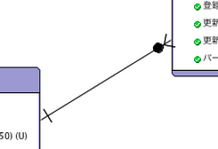
だから
物理的には one-to-many
住所
会員

Slide 10
でも
普段は、
過去の住所に興味はない

Slide 11
業務的にやりたいのは
「会員」と「今の住所」
を検索したい

Slide 12
だから
業務的にはone-to-one

Slide 13
なので
業務的one-to-one

Slide 14
えいっ！
select … from 会員 mb
left outer join 住所 adr
on mb.会員ID = adr.会員ID
and adr.有効開始日 <= [現在日時]
and adr.有効終了日 >= [現在日時]
結合条件追加

Slide 15
RDB的にはジレンマ
詳しくは、
漢のコンピュータ道さんの
スライドにて // 履歴データのとこ
「データベース設計徹底指南」
http://www.slideshare.net/nippondanji/db-engineerstudyanim

Slide 16
でも現場では
自然切り替えができて便利
どうしてもまあ使う

Slide 17
でも実装でもジレンマ
いろいろな画面で
みーんながこれ書く

Slide 18
ぜったい一人くらい
and adr.有効開始日 <= [現在日時]
and adr.有効終了日 > [現在日時]
ああっ

Slide 19
こういうの
and adr.有効開始日 <= [現在日時]
and adr.有効終了日 <= [現在日時]
あああっ

Slide 20
やっちゃう
and adr.有効開始日 <= [現在日時]
ああああっ

Slide 21
というか
DB変更で条件増えたら
ジ・エンド
※影響範囲ありすぎ…

Slide 22
DBFluteなら
業務的one-to-oneの
条件を再利用

Slide 23
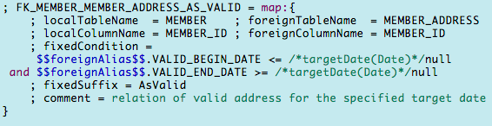
なんか設定ファイルに…

Slide 24

するとJavaでは…
SQLでは、さっきの結合条件が展開される
結合条件の再利用

Slide 25
なので
“誰か一人くらいバグ” に強い！
条件変更にも強い！

Slide 26
アプリ側で
そういうツールを使えば、
DB設計者も安心

Slide 27
あとね、名前大事なんです
DB設計のパターンに名前があることで…
o 会話がしやすい
o 概念として学びやすい

Slide 28
さあ声に出して
業務的one-to-one！

Slide 29
もう一度っ
業務的one-to-one！

Slide 30
おしまい
ご清聴
ありがとうございました

